Slide 1
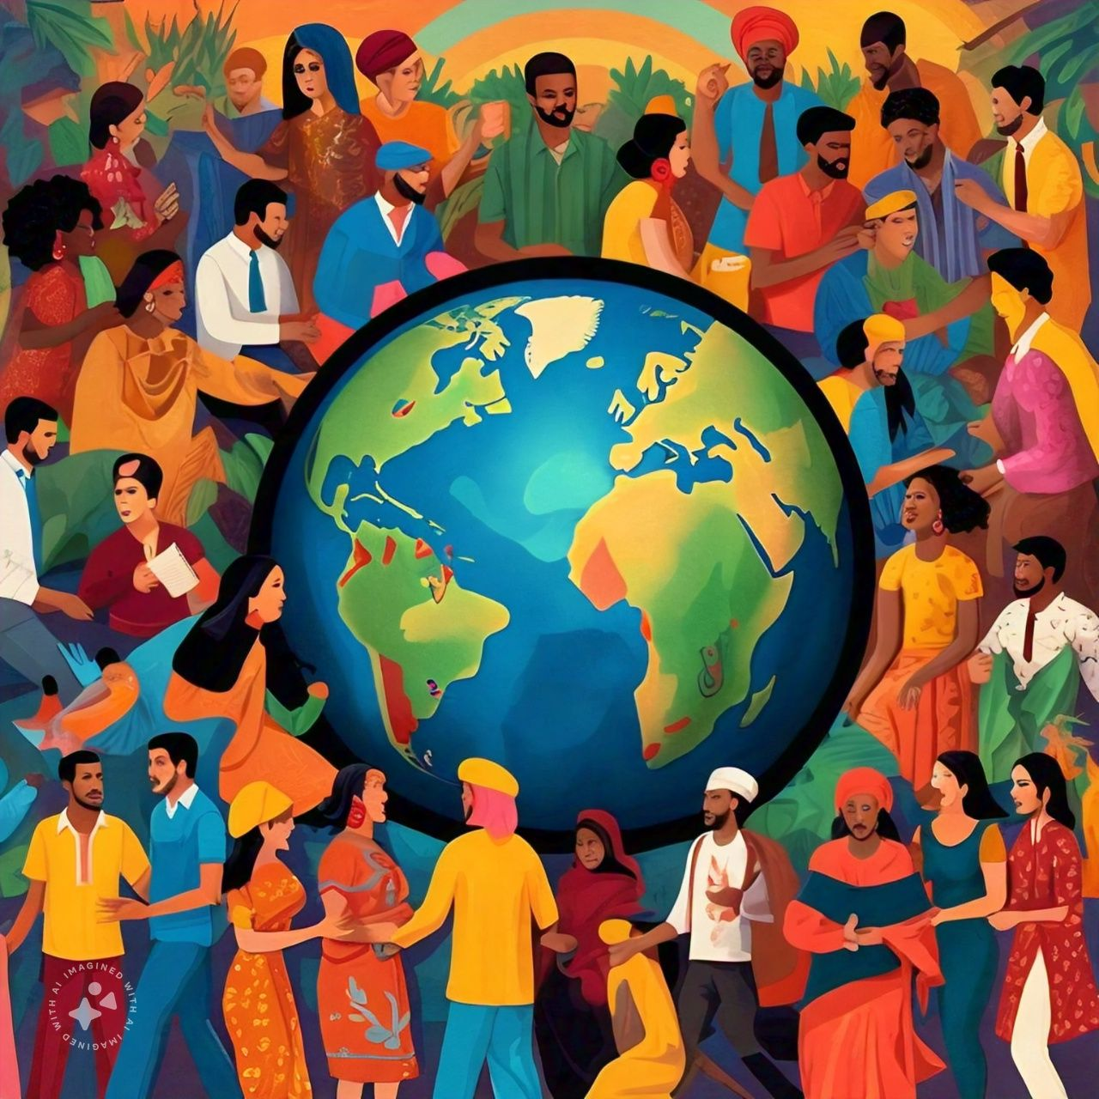
ENFOQUE DE INTERCULTURALIDAD EN SALUD
Atención Primaria de Salud
Dr. Gonzalo E. Bonilla P.
2024

Slide 2
La interculturalidad se refiere al intercambio y la convivencia armoniosa entre personas de diferentes culturas, donde se busca el respeto mutuo, la comprensión y la colaboración.

Slide 3
Esta perspectiva define la Interculturalidad como “el contacto e intercambio entre culturas, es decir, entre personas, prácticas, saberes, valores y tradiciones culturales distintas, los que podrían darse en condiciones de igualdad o desigualdad” (Viaña, et al. 2010: 77).

Slide 5
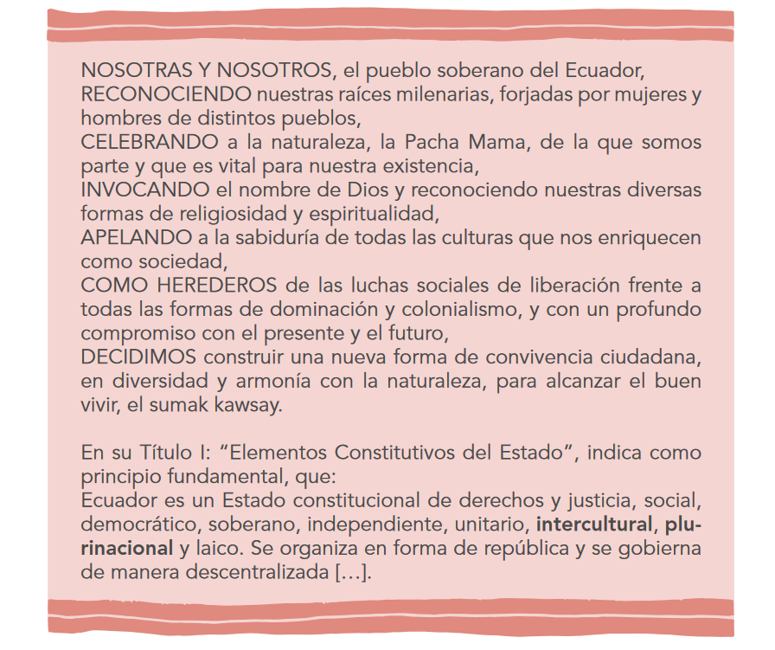

Slide 6
Esta declaratoria pone de relieve y describe una sociedad inter-
cultural, que se basa en la riqueza de la diversidad de los pueblos
y nacionalidades de nuestro país. En el territorio que comprende
Ecuador (283.560 km²) cohabita el pueblo afroecuatoriano, montu-
bio, mestizo, 14 nacionalidades y 18 pueblos indígenas (CODEN-
PE, 2015); cada uno con su propia historia, identidad, expresión
cultural, lengua y cosmovisión.
Referirse a esta realidad nacional, compuesta tanto por una alta
diversidad cultural como biológica, es hablar de Interculturalidad,
y esta es fundamental para construir una sociedad sin barreras ni
discriminación y lograr una convivencia armónica.

Slide 7
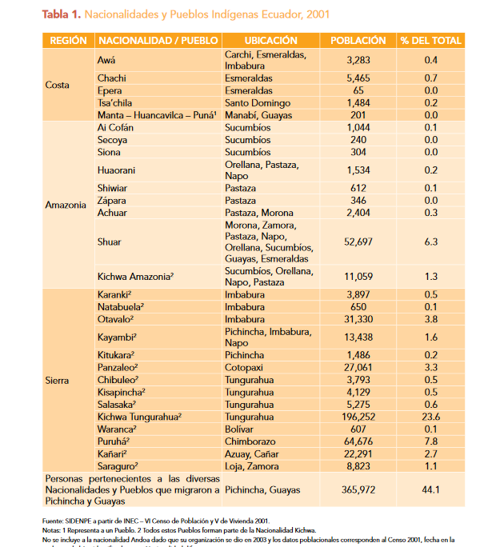
Nacionalidades y pueblos indígenas, y políticas interculturales en Ecuador: una mirada desde la educación

Slide 8
Según el Instituto Nacional de Estadísticas y Censos (INEC, febrero 2022), la población actual de Ecuador es de 17.895.131 habitantes.^{[1]} En el país habitan 14 nacionalidades indígenas, que suman más de 1 millón de personas y y están aglutinados en un conjunto de organizaciones locales, regionales y nacional. Las nacionalidades y pueblos indígenas se encuentran habitando la sierra el 68,20%, seguido de la Amazonia (24,06%), y solo un 7,56% se los encuentra en la costa. Para la autoidentificación en el Censo realizado en el año 2010 se consideraron las siguientes nacionalidades indígenas: Tsáchila, Chachi, Epera, Awa, Kichwas, Shuar, Achuar, Shiwiar, Cofán, Siona, Secoya, Zápara, Andoa y Waorani^{[2]}.

Slide 9
La Nacionalidad Kichwa es la de mayor porcentaje (85,87%) e incluye a cerca de 800 mil personas. A pesar de los bajos porcentajes que presentan la mayoría de nacionalidades, en el marco de un Estado Plurinacional, todas tienen la misma importancia. La provincia de la sierra que tiene mayor población indígena rural es Chimborazo, para el año 2010 era de 161,190 indígenas. Otras provincias con altos índices de población indígena son Imbabura y Cotopaxi, en las cuales se contabilizó un promedio de 84,500. En las provincias de la sierra Tungurahua, Pichincha, y en las provincias de la amazonia Napo y Morona Santiago, también habitan indígenas en zonas rurales en un porcentaje importante, las cuales se encuentran en un rango de entre 50,000 a 80,000 habitantes. Hasta el presente y luego de más de 13 años de vigencia de la nueva Constitución y de más de dos décadas de ratificado el Convenio 169 de la OIT en el país, no existen políticas públicas específicas y claras que prevengan y neutralicen el riesgo de desaparición de estos pueblos.
https://www.iwgia.org/es/ecuador/4786-mi-2022-ecuador.html

Slide 10
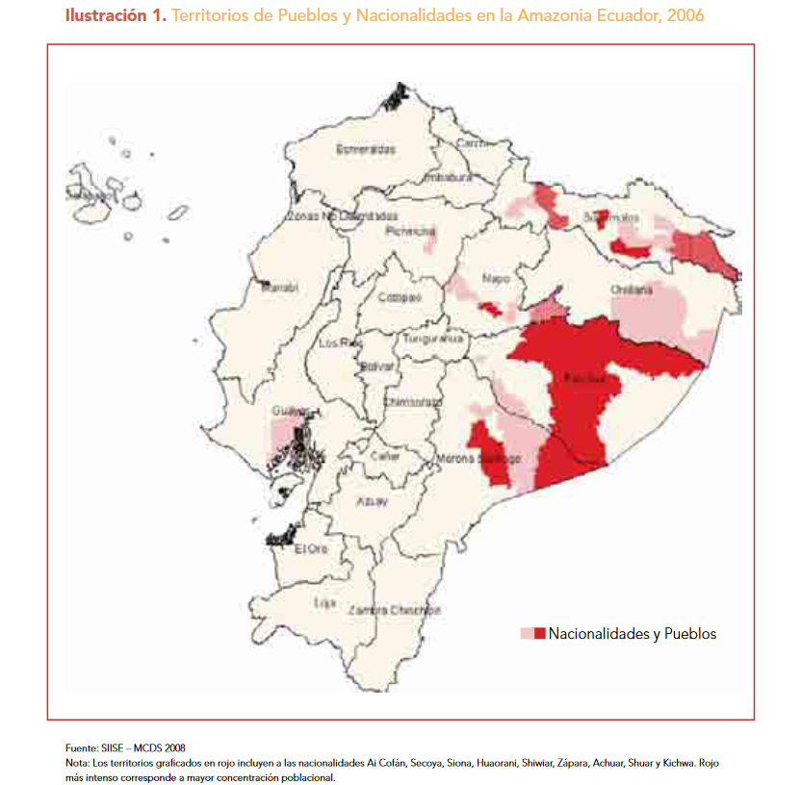
Nacionalidades y pueblos indígenas, y políticas interculturales en Ecuador: una mirada desde la educación
http://www.mdgfund.org/sites/default/files/nacionalidades_y_pueblos_indigenas_web(1).pdf

Slide 11
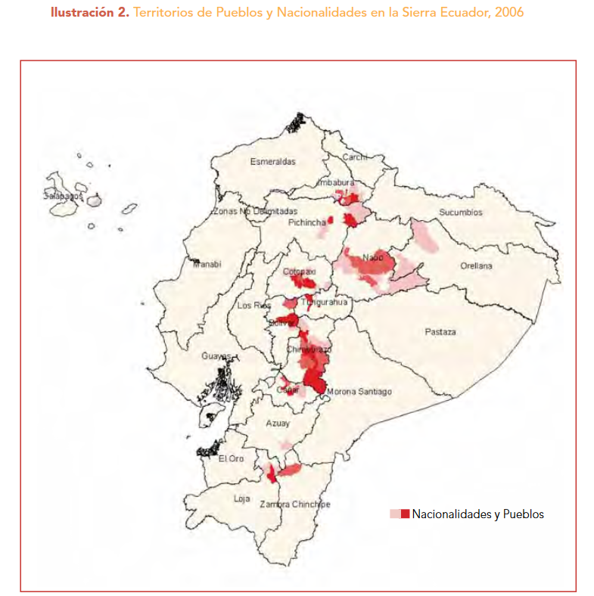
Nacionalidades y pueblos indígenas, y políticas interculturales en Ecuador: una mirada desde la educación
http://www.mdgfund.org/sites/default/files/nacionalidades_y_pueblos_indigenas_web(1).pdf

Slide 12
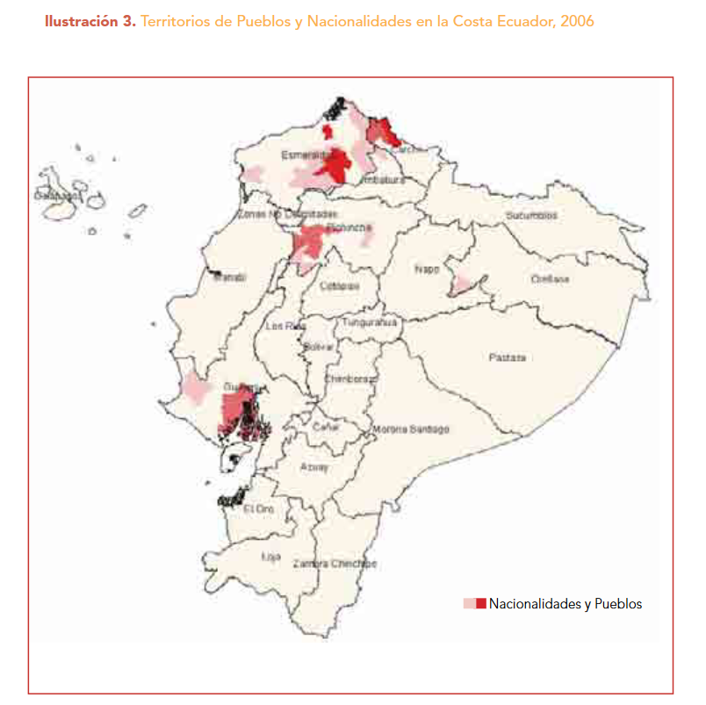
Nacionalidades y pueblos indígenas, y políticas interculturales en Ecuador: una mirada desde la educación
http://www.mdgfund.org/sites/default/files/nacionalidades_y_pueblos_indigenas_web(1).pdf

Slide 13
Cultura
Tradicionalmente, la cultura se ha definido como un complejo de
conocimientos, creencias, arte, moral, derecho, costumbres y cualquier
otra aptitud y hábito (Taylor, citado en Viaña, 2010), que clasifica
a los seres humanos según su vida social e historicidad.
Este concepto propone que la cultura es fija y estática, opuesta a la realidad
del mundo en el que habitamos, donde no existe una sola cultura
homogénea sino diversas y múltiples culturas que responden
a su propia historicidad, cosmovisión, lengua, relaciones y un sinfín
de elementos que la construyen.

Slide 14
Actualmente, hablar de culturas puras e inmodificables, es imposible.
A lo largo de la historia las culturas evolucionan, se forman y fortalecen como producto de las relaciones y/o contactos entre comunidades, pueblos u otro tipo de estructuras organizativas.

Slide 15
Moya y Moya (2004), proponen que la cultura es:
… un modo de vivir y de pensar de un pueblo configurado
con base en sus experiencias particulares de relacionarse
con la naturaleza y con los seres humanos. Involucra
todas las expresiones materiales y no materiales […]. La
cultura implica tener una forma de residencia, un tipo de
parentesco, una forma de concebir el espacio y el tiempo,
una forma de interpretar el mundo, etc. […]. Adicionalmente,
la cultura es un sistema de símbolos, que expresa
la racionalidad colectiva (Moya y Moya, 2004: 161).

Slide 17
Identidad e identidad cultural
La identidad es el elemento que nos permite interrelacionarnos con
otras culturas sin perder la propia, es un elemento constitutivo de la vida social

Slide 18
Mientras tanto, la identidad cultural no se define por la pertenencia a una etnia u origen común, como lo describe Grimson: “es necesario desnaturalizar la noción de que allí donde hay un color de piel o un origen común hay siempre una cultura y una identidad compartida” (Grimson, 2011: 145). La verdadera identidad es el reflejo de una memoria colectiva, que se encuentra en constante reconstrucción e incorpora nuevas experiencias

Slide 19
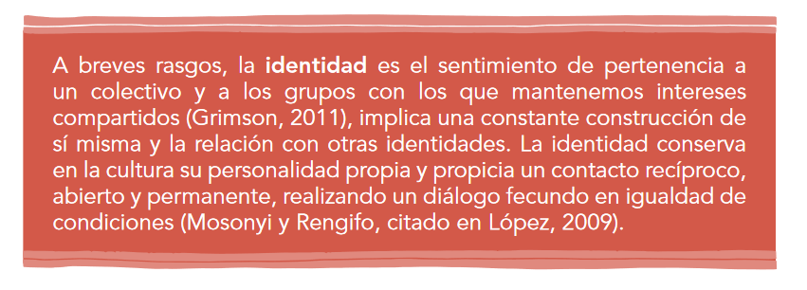

Slide 20
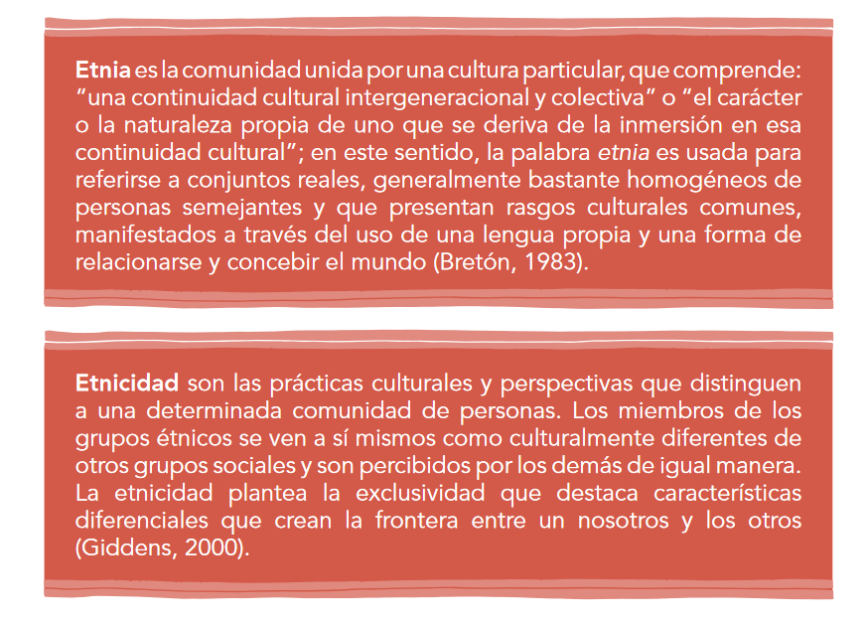

Slide 21
Multiculturalidad
El término nació durante la década de los noventa, propuesto por los países del Norte y motivado por los flujos migratorios desde los países más pobres del hemisferio Sur. El enfoque multicultural tenía a la tolerancia como su principio base, para la búsqueda de la igualdad social (Comboni y Juárez, 2013).
La multiculturalidad se define teóricamente como la presencia en un mismo territorio de diferentes culturas, que coexisten pero no necesariamente conviven. Es decir, la multiculturalidad no promueve la interrelación, sino situaciones de segregación y de negación a la convivencia y transformación social (Bernabé, 2012).

Slide 22
Pluriculturalidad
Es la presencia simultánea de muchas culturas en un mismo territorio y que, por lo tanto, se interrelacionan unas con otras. El pluralismo cultural debe ser una categoría en todas las sociedades democráticas, visibilizando la existencia de muchas culturas en un mismo territorio, con el fin de reconocer al otro en igualdad (Bernabé, 2012).
América Latina es una región pluricultural, en la que “pueblos indígenas, afros y montubios han convivido por siglos con blanco-mestizos, permitiendo mestizajes culturales y de poder como parte de la realidad, conjuntamente con la resistencia e insurgencia sociocultural y la revitalización de las diferencias” (Walsh, 2009: 44). Su concepto se refiere a “una pluralidad histórica y actual, en la cual varias culturas conviven en un mismo territorio y juntas hacen la totalidad nacional” (Walsh, 2009: 44).

Slide 23
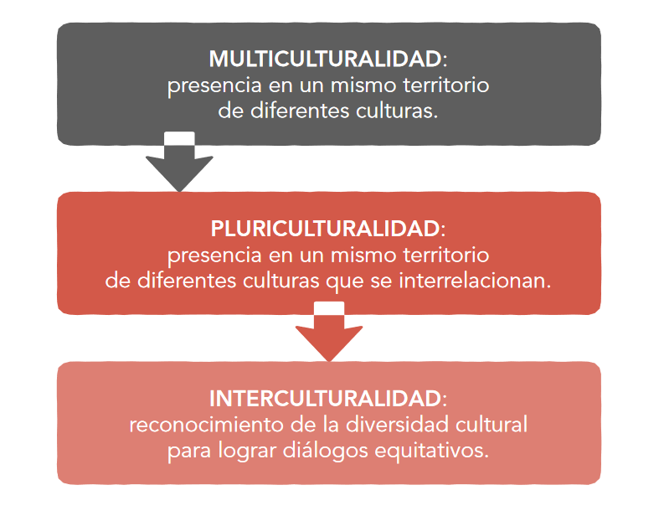

Slide 24
Interculturalidad
En su definición simple, es la posibilidad de diálogo entre diferentes culturas mediante el reconocimiento de la diversidad (Viaña, et al. 2010). A lo largo de la historia, este concepto ha evolucionado desde la nterculturalidad Relacional hasta la Interculturalidad Crítica; a continuación se presentan tres perspectivas diferentes sobre
este término.

Slide 25
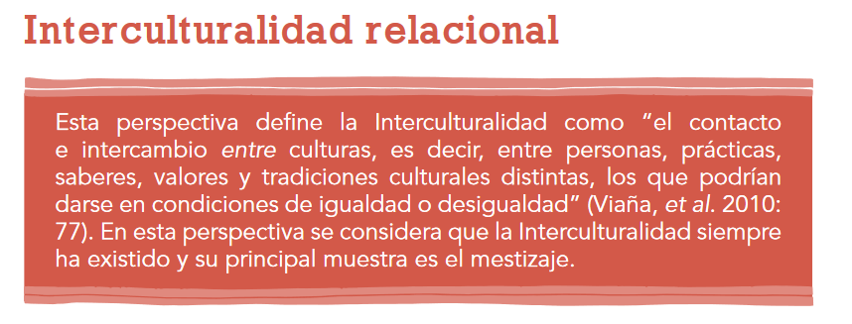

Slide 27
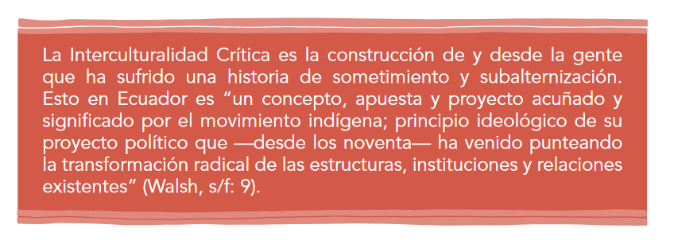
Interculturalidad crítica

Slide 28
https://www.youtube.com/watch?v=jHbZF_EMwMA

Slide 29
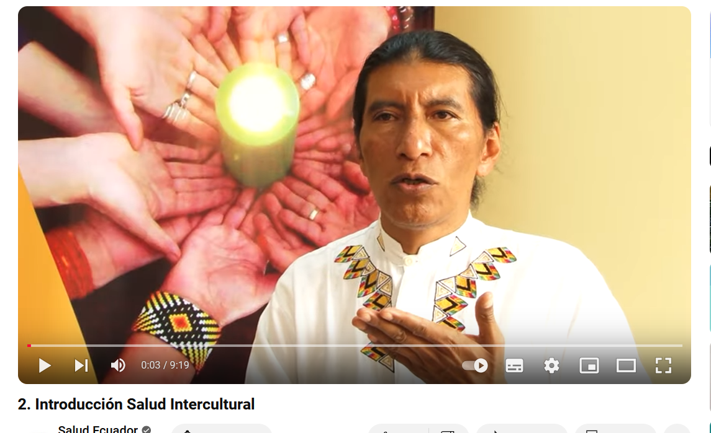
https://www.youtube.com/watch?v=j1V-flWYvBw

Slide 30
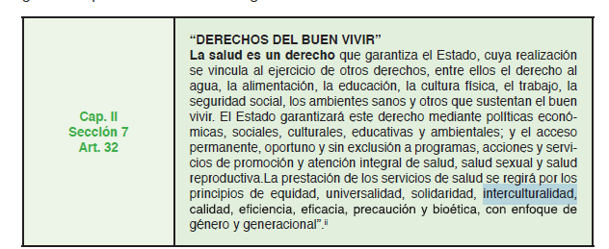

Slide 31
Ministerio de Salud Pública del Ecuador, Manual del Modelo de Atención Integral de Salud - MAIS: Ministerio de Salud Pública, Viceministerio de Gobernanza y Vigilancia de la Salud, 2018, 211 pág. Tercera Edición

Slide 32
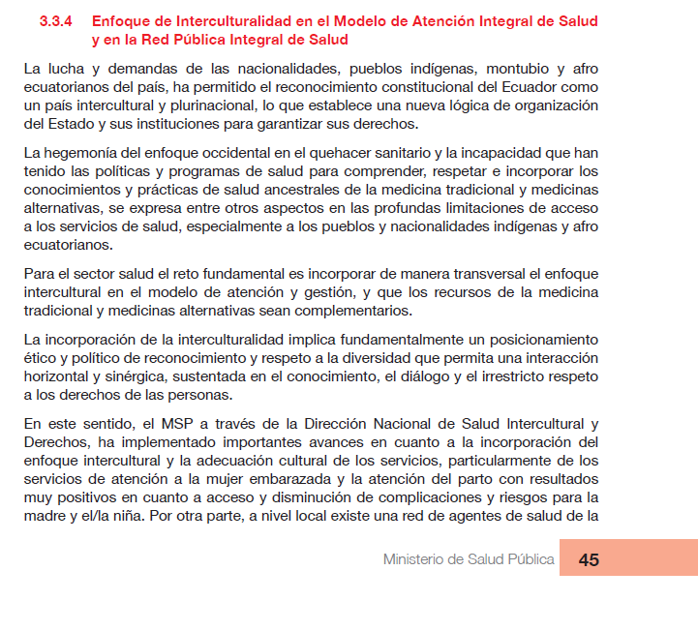
Ministerio de Salud Pública del Ecuador, Manual del Modelo de Atención Integral de Salud - MAIS: Ministerio de Salud Pública, Viceministerio de Gobernanza y Vigilancia de la Salud, 2018, 211 pág. Tercera Edición

Slide 33
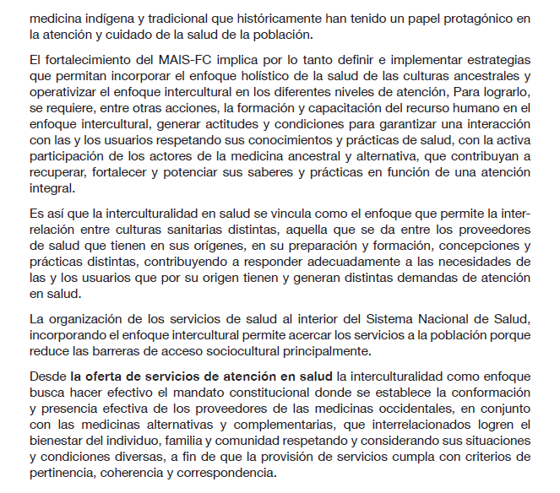
Ministerio de Salud Pública del Ecuador, Manual del Modelo de Atención Integral de Salud - MAIS: Ministerio de Salud Pública, Viceministerio de Gobernanza y Vigilancia de la Salud, 2018, 211 pág. Tercera Edición

Slide 34
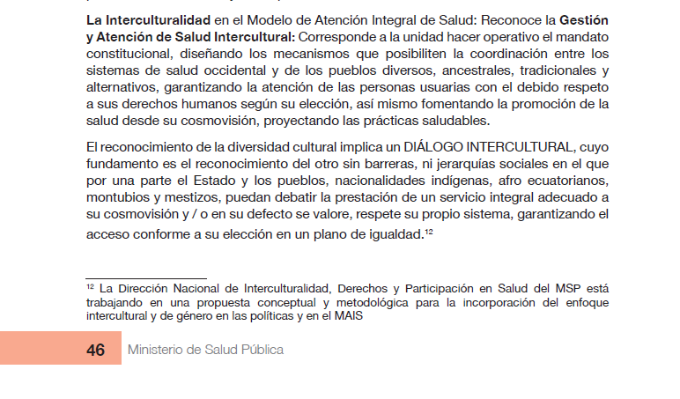
Ministerio de Salud Pública del Ecuador, Manual del Modelo de Atención Integral de Salud - MAIS: Ministerio de Salud Pública, Viceministerio de Gobernanza y Vigilancia de la Salud, 2018, 211 pág. Tercera Edición

